Slide 1
Organizzazione delle direzioni regionali e provinciali
Incontro con le Organizzazioni sindacali
24 luglio 2018

Slide 2
Organigramma Direzione regionale tipologia grande

Slide 3
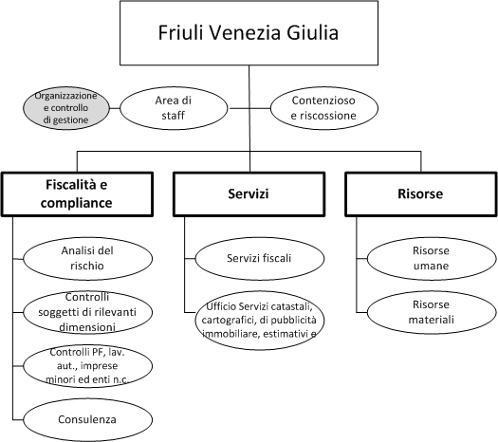
Organigramma Direzione regionale tipologia media

Slide 4
Organigramma Direzione provinciale tipologia grande

Slide 5
Organigramma Direzione provinciale tipologia media

Slide 6
Organigramma Direzione provinciale tipologia piccola

Slide 7
Organigramma UPT metropolitano

